Slide 1
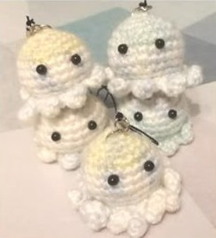
Задание по декоративно-прикладному творчеству «Осьминожка»
Муниципальное бюджетное учреждение дополнительного образования «Центр внешкольной работы»
Для учащихся 1-2 года обучения по дополнительной общеразвивающей программе «Славянский узор» Возраст 8-14 лет
Педагог дополнительного образования Федорова Татьяна Гавриловна
г. Петропавловск-Камчатский
2026 г.

Slide 2
Дорогие мои рукодельницы!
Продолжаем осваивать технику вязания по кругу крючком.
Предлагаю вам попробовать себя в новом способе вязания единым полотном крючком с добавлением деталей и связать игрушку «Осьминожка».
Не забывайте смотреть в условные обозначения при вязании.

Slide 3
Для работы вам понадобятся
Крючок №2-3
Пряжа любого цвета
Бусины черного цвета для глаз
Наполнитель для игрушек
Игла
Ножницы

Slide 4
Условные обозначения
вп – воздушная петля
сбн – столбик без накида
ссн – столбик с накидом
пбн – поллустолбик без накида
пр – прибавка(вязать 2 раза в одну петлю)
уб – убавка(вязать 2 петли одной петлёй)
(…) х 2 –вязать раппорт 2 раза

Slide 5
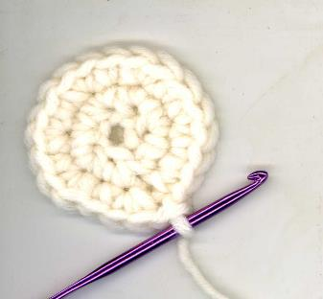
Вяжем донышко
1 ряд: 6 вп соединяем в кольцо
2 ряд: 6 пр (12 петель)
3 ряд: (сбн прибавка)
Х 6 (18 петель)
Закрываем петлю.
Донышко готово.

Slide 6
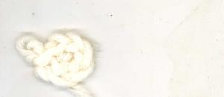
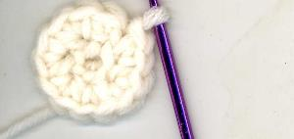
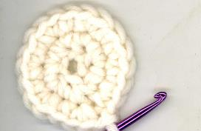
Вяжем тельце
1 ряд: 6 вп соединяем
в кольцо
2 ряд: 6 пр(12петель)
3 ряд: (сбн пр) х 6
(18 петель)

Slide 7
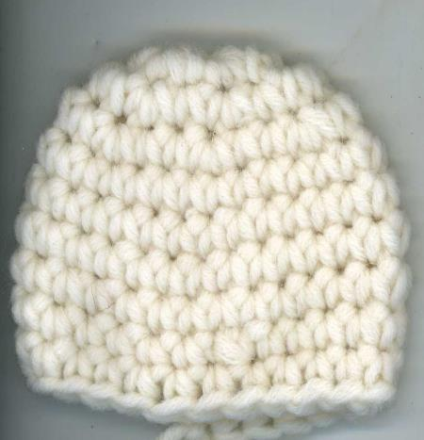
Вяжем тельце
4 ряд: (2 сбн пр) х 6 (24 петли)
5-7 ряды: 24 сбн
(3 ряда)
8 ряд: (2 сбн уб) х 6 (18 петель )
9 ряд: (7 сбн уб) х 2 (16 петель)

Slide 8
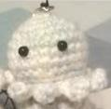
Соединение тельца с донышком
Следующий ряд провязываем вместе с донышком петля в петлю.
10 ряд: (2сбн 5вп, 4сбн по вп, 1сбн в начале сбн) х 8 (96 петель)
Пришиваем глазки из чёрных бусин

Slide 9
Задание
Свяжите игрушку, используя один или два цвета.
Можете удлинить щупальцы осьминожки (это не 5вп, а 15-20вп).
Осьминожке можно пришить или привязать петлю из вп для превращения в брелок.
Жду фотографии ваших работ !

